Slide 1

Niên luận cơ sở Ngành công nghệ thông tin
ĐỀ TÀI
WEBSITE THƯƠNG MẠI ĐIỆN TỬ
KINH DOANH ĐIỆN THOẠI
Giáo viên hướng dẫn:
TS. Thái Minh Tuấn
Sinh viên thực hiện:
Dương Hoàng Tuấn
MSSV: B1809315

Slide 2
NỘI DUNG
Đặt vấn đề
Mục tiêu đề tài
Công nghệ sử dụng
Mô hình dữ liệu mức quan niệm – CDM
Chức năng chính
Kiểm thử
Kết luận và hướng phát triển
Hình ảnh minh họa
Demo sản phẩm

Slide 3
ĐẶT VẤN ĐỀ
Mua điện thoại là một nhu cầu thiết yếu đối với mọi người.
Mua điện thoại theo cách truyền thống:
Phải đến trực tiếp cửa hàng.
Khó lựa chọn điện thoại.
Đối với cửa hàng:
Khó quản lý đơn hàng, nhân viên, sản phẩm, thống kê.
Khó giới thiệu sản phẩm đến khách hàng.
Vấn đề cần giải quyết

Slide 4
MỤC TIÊU ĐỀ TÀI
Website cung cấp cho khách hàng các tiện ích: tìm kiếm, đặt hàng,…
Website giúp khách hàng tiết kiệm, chủ động hơn về thời gian khi lựa chọn hoặc mua sản phẩm.
Giúp cửa hàng quản lý sản phẩm, quản lý đơn hàng,…

Slide 5






CÔNG NGHỆ SỬ DỤNG

Slide 6
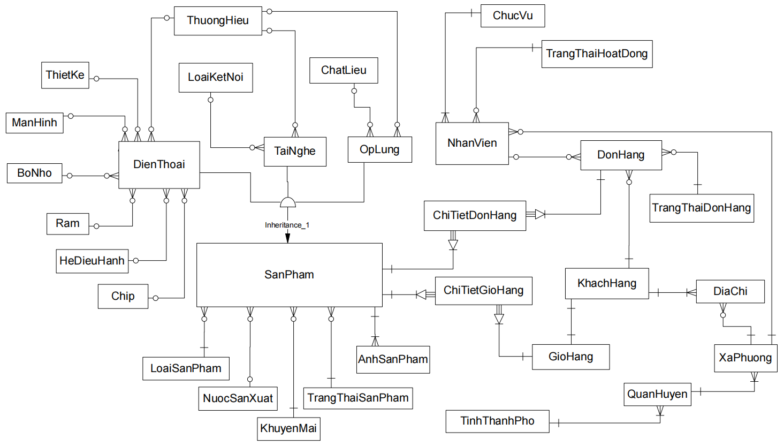
MÔ HÌNH DỮ LIỆU MỨC QUAN NIỆM - CDM
Hình 1: Mô hình dữ liệu mức quan niệm - CDM

Slide 7
CHỨC NĂNG CHÍNH
Chức năng dành cho khách hàng:
Tìm kiếm.
Xem thông tin sản phẩm.
Quản lý giỏ hàng.
Đặt hàng.
Xem trạng thái đơn hàng.
Quản lý tài khoản.
Chức năng dành cho việc quản lý:
Quản lý sản phẩm.
Quản lý đơn hàng.
Thống kê.
Quản lý nhân viên.
Quản lý cơ sở dữ liệu.

Slide 8
KIỂM THỬ
Bảng 1: kiểm thử một số chức năng chính
Các Chức Năng | Kết Quả
Đăng nhập | Hoạt động đúng yêu cầu
Đăng ký | Hoạt động đúng yêu cầu
Đặt hàng | Hoạt động đúng yêu cầu
Tìm kiếm sản phẩm | Hoạt động đúng yêu cầu
Thêm sản phẩm vào giỏ hàng | Hoạt động đúng yêu cầu
Cập nhật tài khoản | Hoạt động đúng yêu cầu

Slide 9
KẾT LUẬN VÀ HƯỚNG PHÁT TRIỀN
Kết luận:
“Website thương mại điện tử kinh doanh điện thoại” đã đạt được mục tiêu đề ra.
Xây dựng được một hệ thống thân thiện dễ dàng sử dụng.
Giúp khách hàng tìm kiếm và mua hàng nhanh chóng và dễ dàng hơn.
Giúp cửa hàng quản lý sản phẩm, đơn hàng,…thuận tiện hơn.
Hạn chế:
Giao diện còn đơn giản.
Nguồn dữ liệu chưa được đa dạng.
Chức năng còn ít.

Slide 10
KẾT LUẬN VÀ HƯỚNG PHÁT TRIỀN
Hướng phát triển:
Thêm các tính năng nâng cao hơn như:
Nhận xét, đánh giá sản phẩm và trả lời nhận xét.
Trò chuyện trực tuyến giữa khách hàng và cửa hàng.
Đặt câu hỏi cho sản phẩm.
Lấy lại mật khẩu.
Gửi email khi đặt hàng thành công.

Slide 11
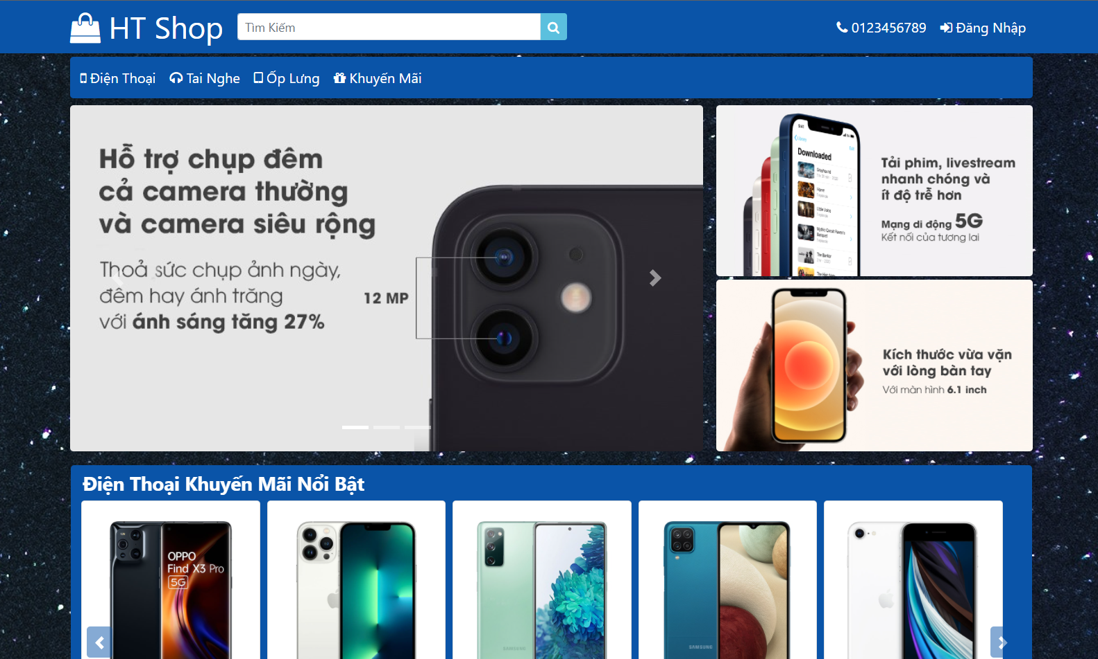
HÌNH ẢNH MINH HỌA
Hình 2: Giao diện trang chủ website bán hàng

Slide 12
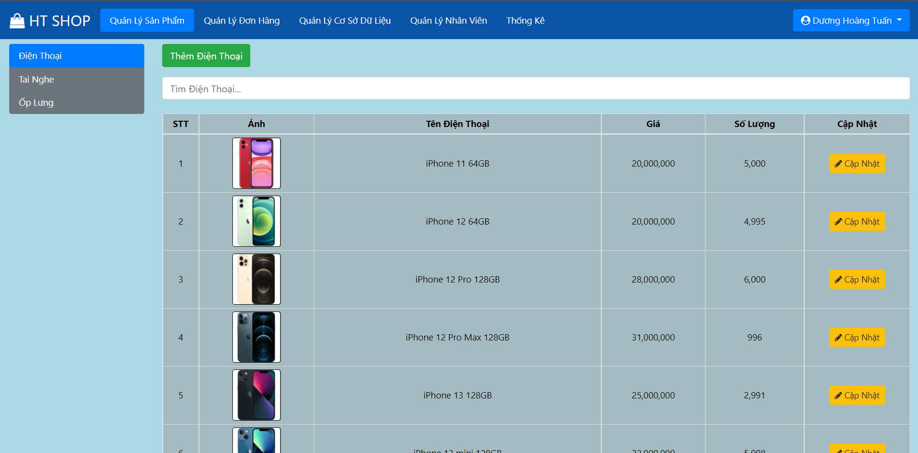
HÌNH ẢNH MINH HỌA
Hình 3: Giao diện trang chủ website quản lý

Slide 13
DEMO Sản Phẩm

Slide 14
Cảm ơn Thầy và các Bạn đã lắng nghe!

